Slide 1
casiSTICA Ragionata: prostata (3)
Filippo Barbiera*, Michele Barbera**,
Marilena Fiorino***, Maria Accardi*
*Radiologia, **Urologia, ***Anatomia Patologica
P.O. Giovanni Paolo II, Sciacca
Azienda Sanitaria Provinciale Agrigento
Ed.: Silvia Magnaldi

Slide 2
Età e valori di PSA
78 anni
ER negativa
PSA 7.34 ng/mL, ratio L/T 10

Slide 3
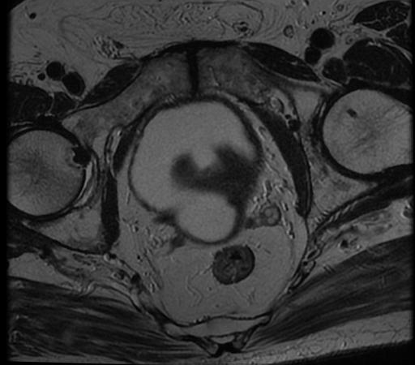
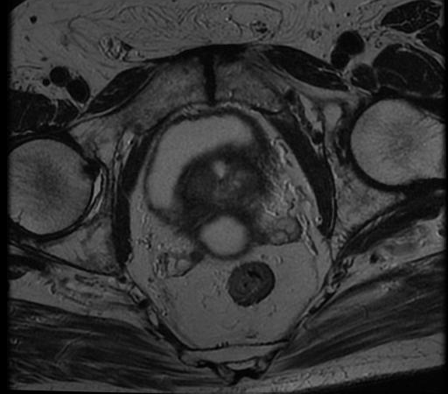
Assiale T2

Slide 4
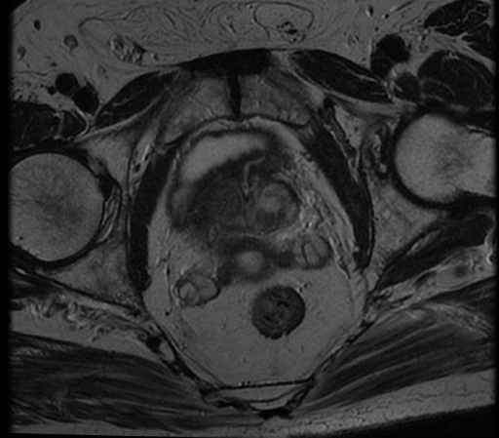
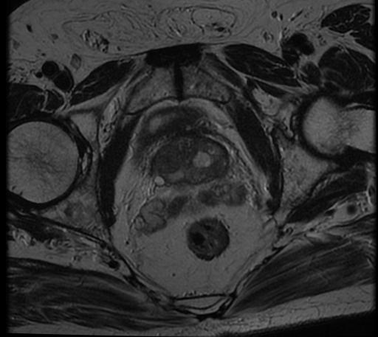
Assiale T2

Slide 5
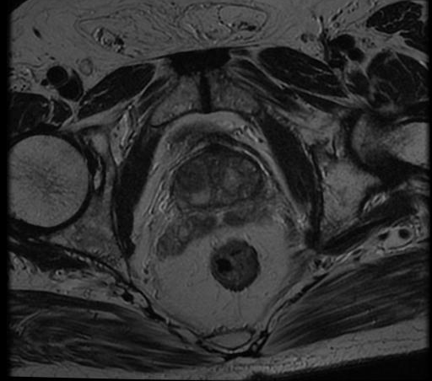
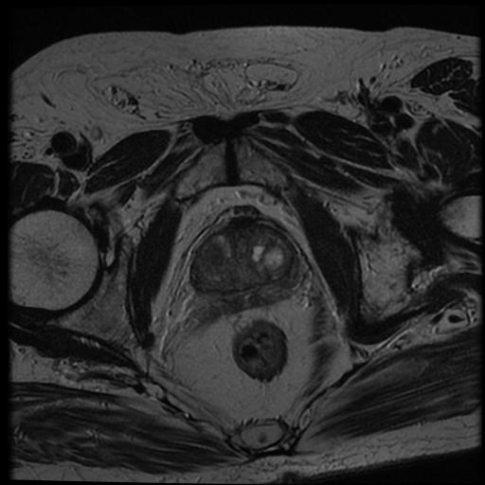
Assiale T2

Slide 6
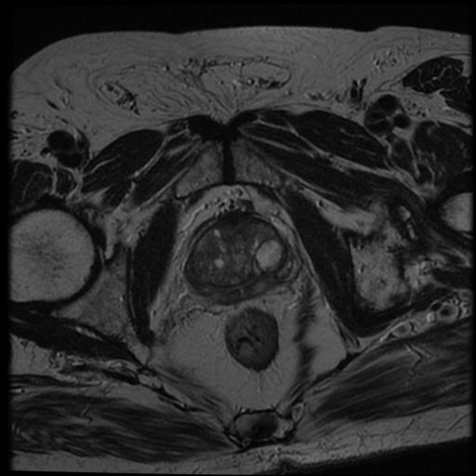
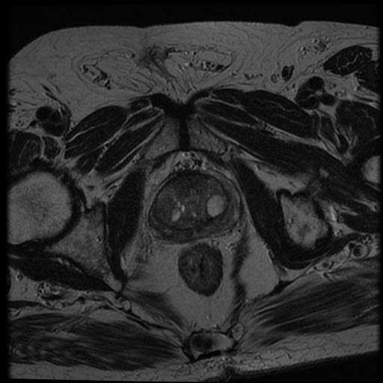
Assiale T2

Slide 7
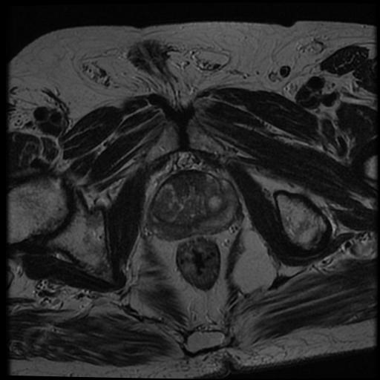
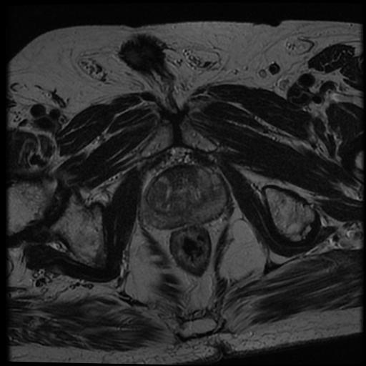
Assiale T2

Slide 8
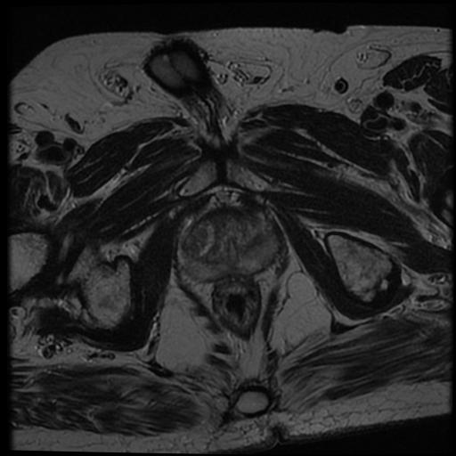
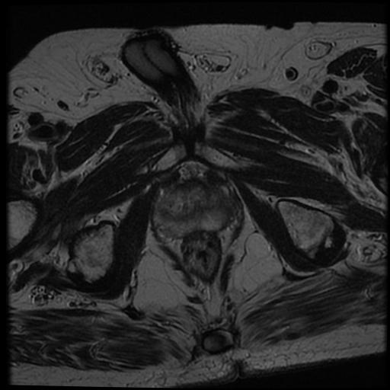
Assiale T2

Slide 9
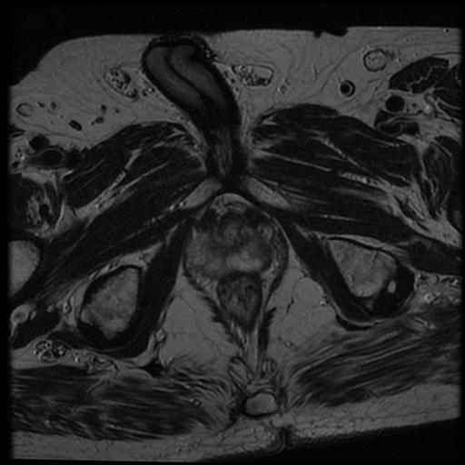
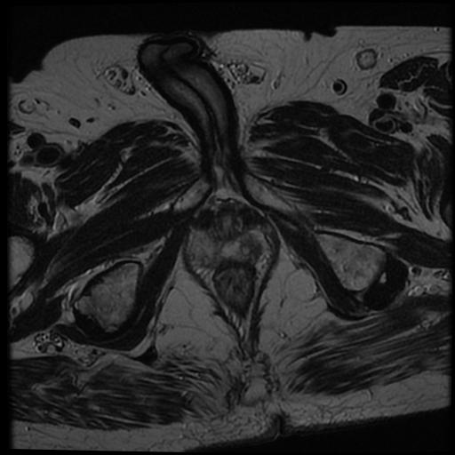
Assiale T2

Slide 10
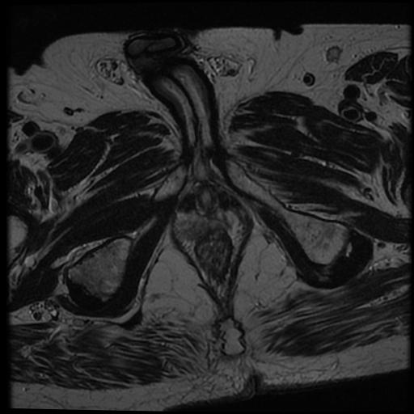
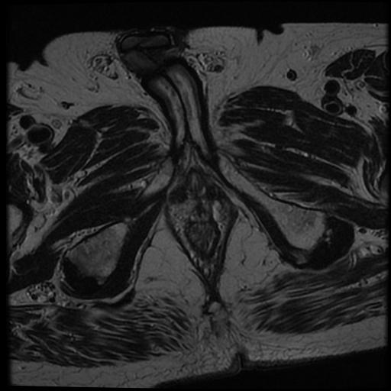
Assiale T2

Slide 11
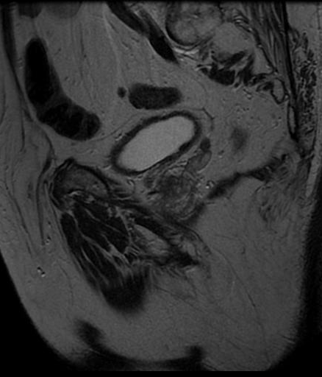
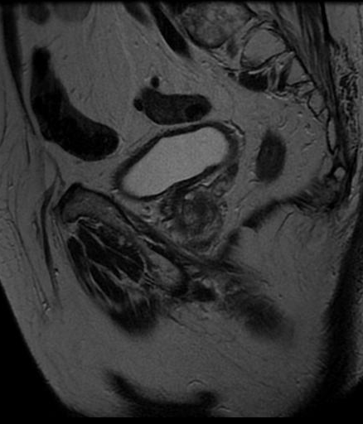
Sagittale T2

Slide 12
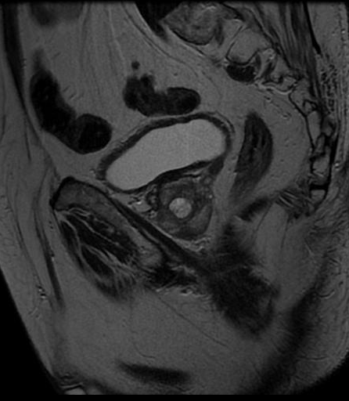
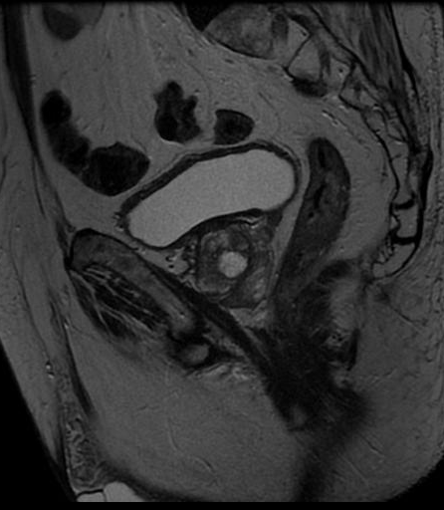
Sagittale T2

Slide 13
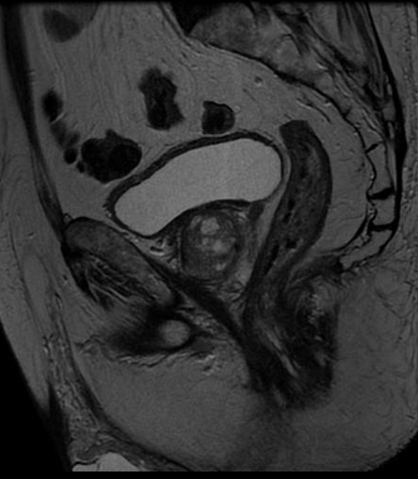
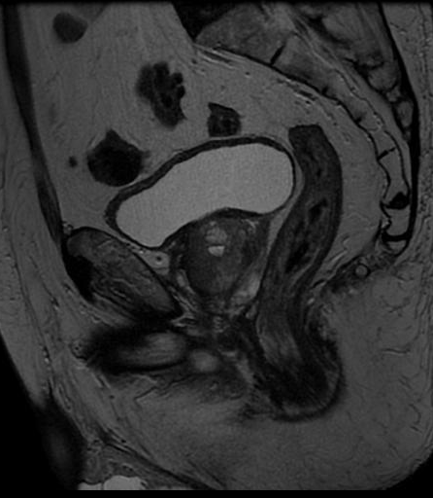
Sagittale T2

Slide 14
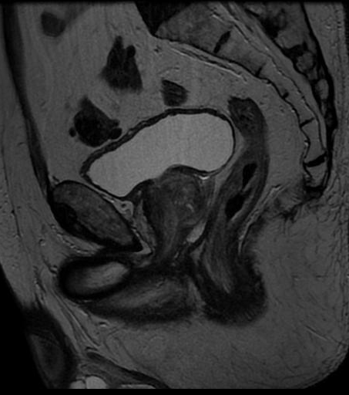
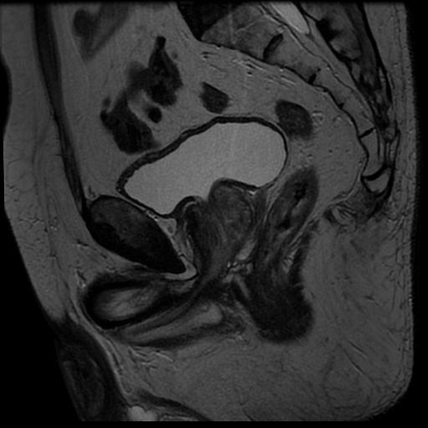
Sagittale T2

Slide 15
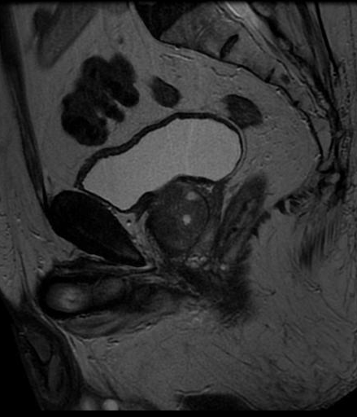
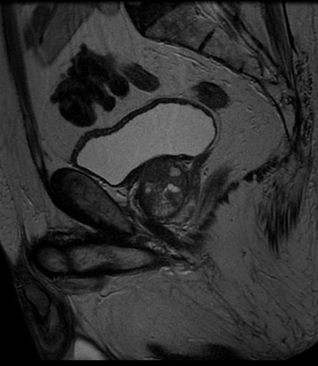
Sagittale T2

Slide 16
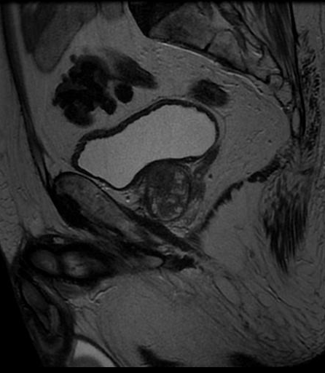
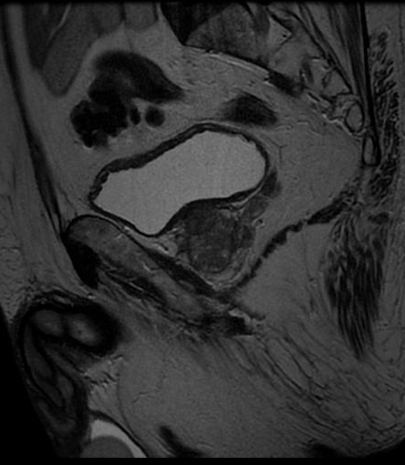
Sagittale T2

Slide 17
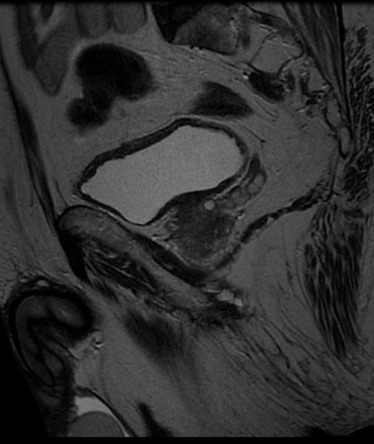
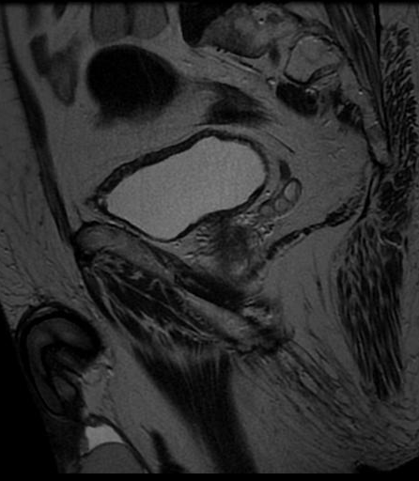
Sagittale T2

Slide 18
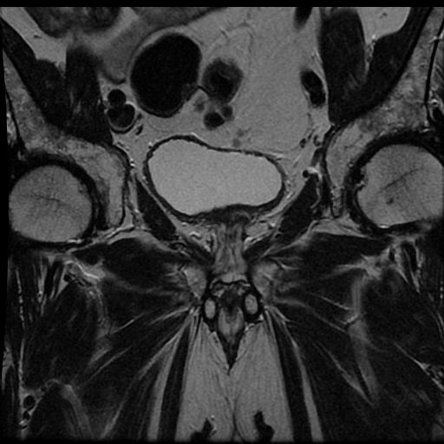
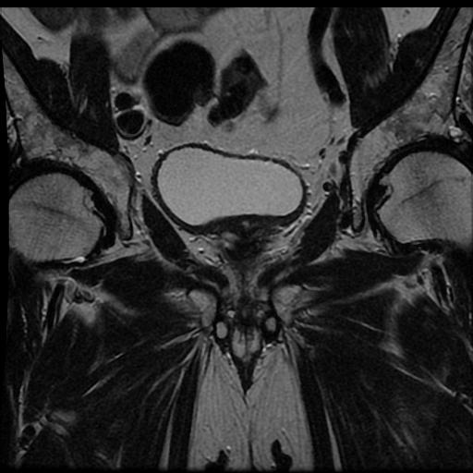
Coronale T2

Slide 19
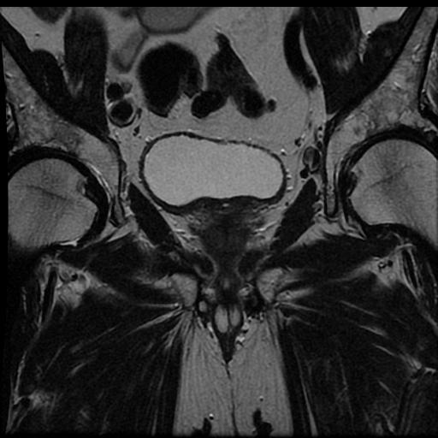
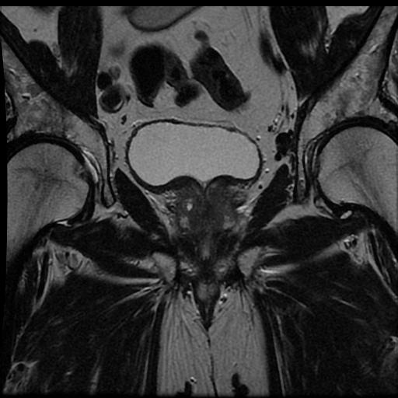
Coronale T2

Slide 20
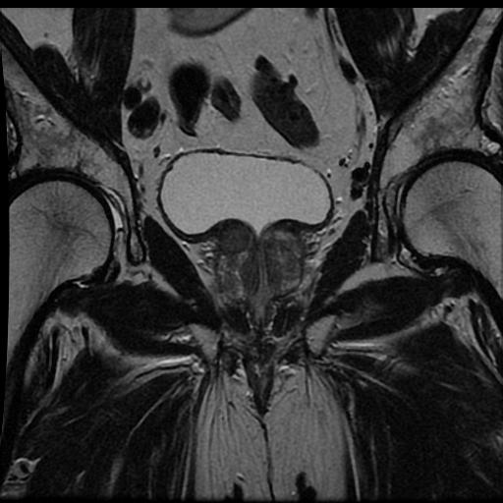
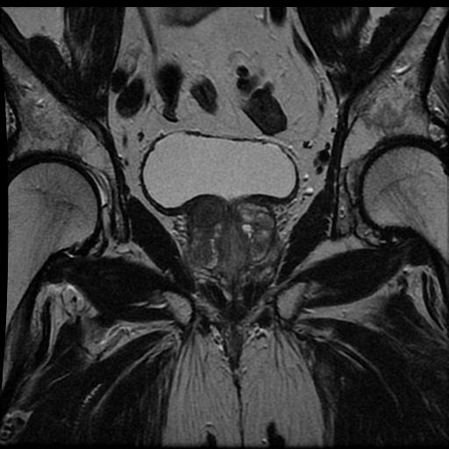
Coronale T2

Slide 21
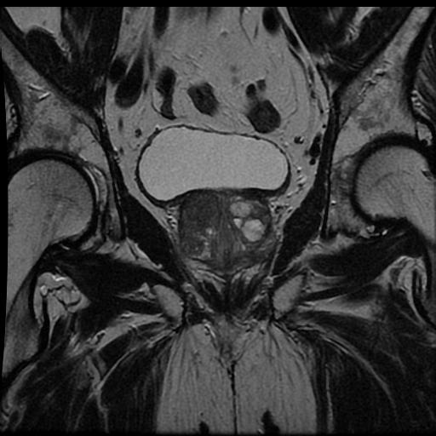
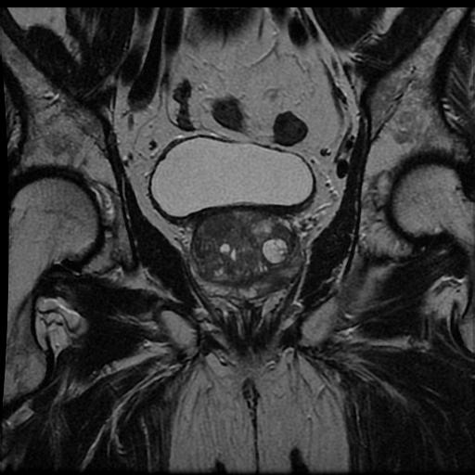
Coronale T2

Slide 22
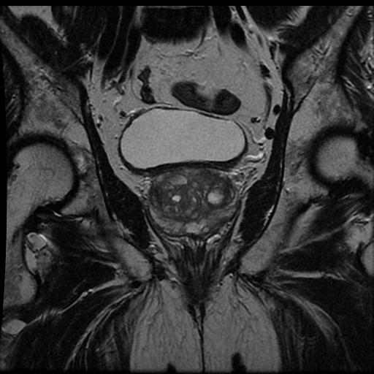
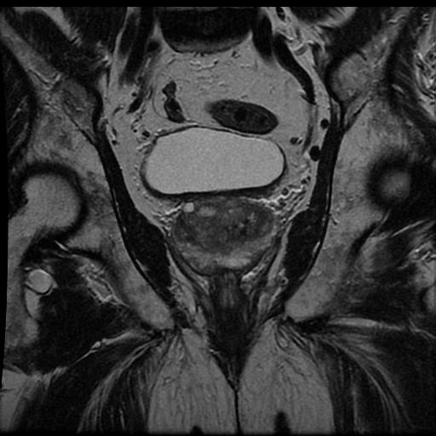
Coronale T2

Slide 23
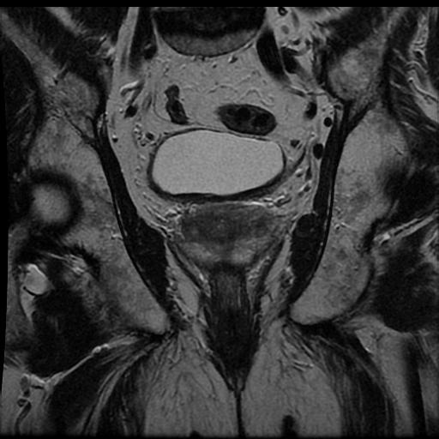
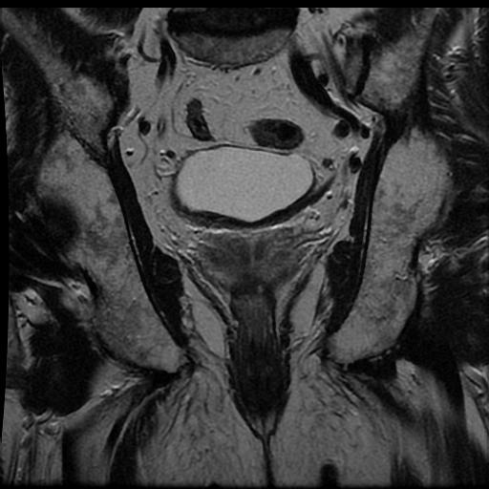
Coronale T2

Slide 24
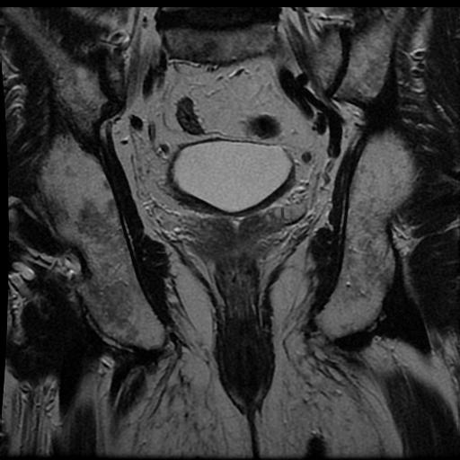
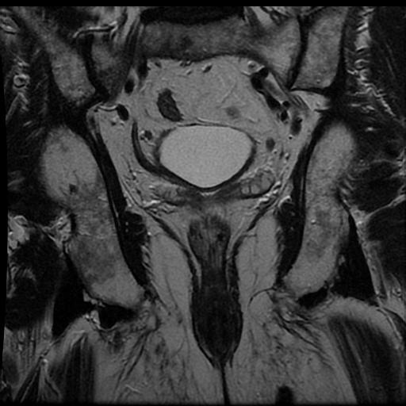
Coronale T2

Slide 25
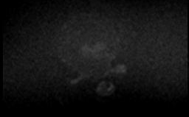
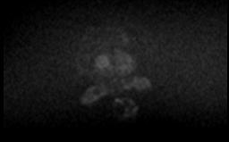
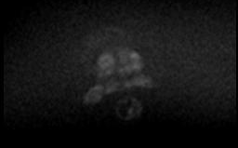
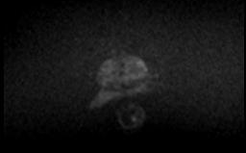
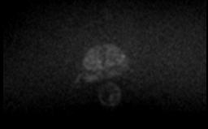
Assiale DWI b 1000

Slide 26
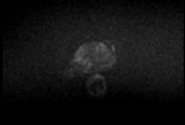
Assiale DWI b 1000

Slide 27
Assiale DWI b 1500

Slide 28
Assiale DWI b 1500

Slide 29
Mappe ADC

Slide 30
Mappe ADC

Slide 31
Assiale T1 Fat Sat pre-contrasto

Slide 32
Assiale T1 Fat Sat pre-contrasto

Slide 33
Assiale T1 Fat Sat dinamica dopo m.d.c.

Slide 34
Assiale T1 Fat Sat dinamica dopo m.d.c.

Slide 35
Assiale T1 Fat Sat dinamica dopo m.d.c.

Slide 36
Assiale T1 Fat Sat dinamica dopo m.d.c.

Slide 37
Assiale T1 Fat Sat dinamica dopo m.d.c.

Slide 38
Assiale T1 Fat Sat dinamica dopo m.d.c.

Slide 39
Algoritmo diagnostico
Misurazione del volume ghiandolare
Calcolo della PSA density
Valutazione delle zone costituenti la prostata; in caso di lesioni
sede
aspetto nelle varie sequenze (mp)
misura del diametro massimo
Diagnosi RM

Slide 40
Volume e PSA density
5.5 cm
3.8 cm
4.5 cm
Volume: 49 cm³
PSA density: 0.15 ng/mL/cm³

Slide 41
Zona centrale

Slide 42
Zona di transizione

Slide 43
Zona periferica

Slide 44
Lesione
1.2-1.4 cm, retrazione capsulare
PIRADS 5

Slide 45
Diagnosi RM

Slide 46
Diagnosi RM

Slide 47
Sede dei prelievi bioptici
1) APICE DX
2) APICE DX
3) APICE DX
4) APICE DX
5) LOBO DX ZONA CRANIALE
6) LOBO DX GH MEDIANA
7) PARTE CENTRALE ZONA CRANIALE
8) PARTE CENTRALE ZONA MEDIANA 1
9) PARTE CENTRALE ZONA MEDIANA 2
10) PARTE CENTRALE ZONA APICE
11) LOBO SX ZONA CRANIALE
12) LOBO SX GH MEDIANA
13) APICE SX
14) APICE SX
15) APICE SX
16) APICE SX
17) LIMITE VESCICOLA SEMINALE DX
18) LIMITE VESCICOLA SEMINALE SN

Slide 48
Diagnosi istologica
1,2,4,5,7,8,10,12,17,18) Non evidenza di neoplasia; tessuto prostatico fibroghiandolare
3,6) Non evidenza di neoplasia; tessuto fibroadiposo
9) Adenocarcinoma prostatico di tipo acinare, score 7 sec. Gleason (4+3), Gruppo 3 sec. WHO. La neoplasia interessa il 20% circa del prelievo.
11) Adenocarcinoma prostatico di tipo acinare, score 6 sec. Gleason (3+3), Gruppo 1 sec. WHO. La neoplasia interessa il 10% circa del prelievo.
13) Adenocarcinoma prostatico di tipo acinare, score 7 sec. Gleason (4+3), Gruppo 3 sec. WHO. La neoplasia interessa il 40% circa del prelievo.
14) Adenocarcinoma prostatico di tipo acinare, score 7 sec. Gleason (3+4 ), Gruppo 2 sec. WHO. La neoplasia interessa il 20% circa del prelievo.
15) Adenocarcinoma prostatico di tipo acinare, score 7 sec. Gleason (4+3), Gruppo 3 sec. WHO. La neoplasia interessa il 100% circa del prelievo. Presenza di infiltrazione neoplastica perineurale
16) Adenocarcinoma prostatico di tipo acinare, score 7 sec. Gleason (4+3), Gruppo 3 sec. WHO. La neoplasia interessa il 70% circa del prelievo. Presenza di infiltrazione neoplastica perineurale

Slide 49
Grazie
Grazie

